Slide 1
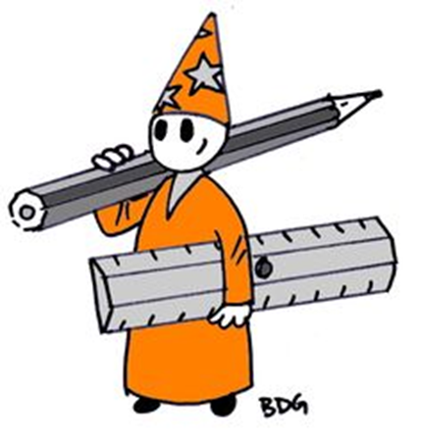
LA BALADE GEOMETRIQUE au cycle 3

Slide 2
Plan de la formation
Retour sur la balade géométrique réalisée dans les classes
Analyse des manuels de classe
Compétences mathématiques au cycle 3
TICE : Utilisation du TNI et d’un logiciel dynamique Géogebra
Présentation du logiciel
Prise en main du logiciel
Exploiter des lieux de vie pour travailler la géométrie.

Slide 3
Qu’est-ce que la balade vous a apporté dans votre pratique de classe ? Quels sont les obstacles que vous avez rencontrés ? Qu’est-ce que cette balade a apporté à vos élèves ? Quels sont les obstacles qui persistent pour les élèves ?
RETOUR SUR LA BALADE GEOMETRIQUE DANS LES CLASSES

Slide 4
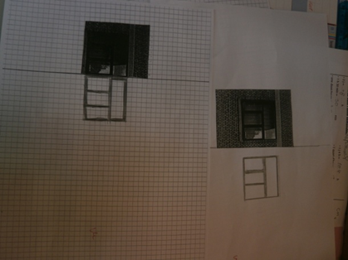
Exemples de productions dans les classes

Slide 5
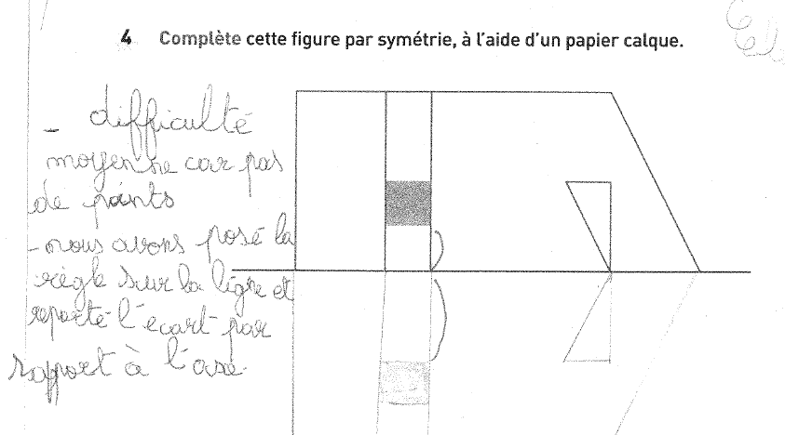

Slide 7
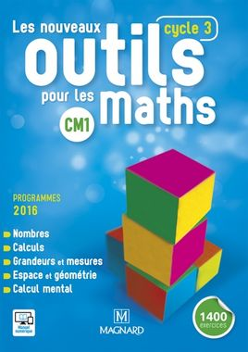
ANALYSE DES MANUELS DE CLASSES
Sens de l’activité
Vocabulaire utilisé
Activités proposées
Supports utilisés
Place des outils
Trace écrite

Slide 8
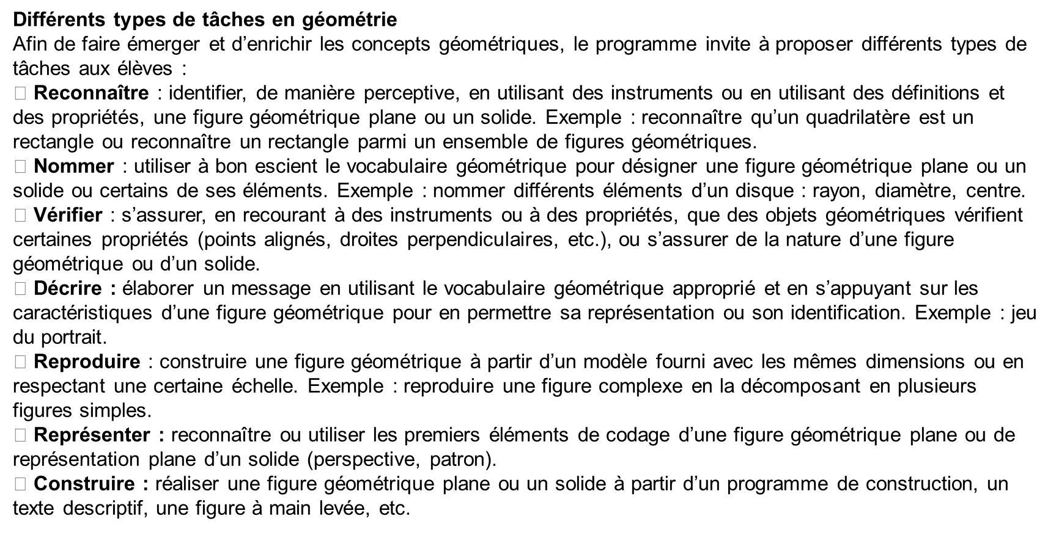
COMPTENCES MATHEMATIQUES EDUSCOL Espace et géométrie au C3

Slide 9
Construire des figures contribue à développer les compétences travaillées en mathématiques, par exemple :
• Chercher, en s’interrogeant sur la manière de décomposer une figure complexe en figures simples pour pouvoir la reproduire.
• Modéliser le sol de la classe par un rectangle ou un autre polygone pour le dessiner à une certaine échelle.
• Représenter un pavé droit par un dessin en perspective cavalière ou un dessin à main levée pour mettre en place une stratégie de construction.
• Raisonner pour pouvoir construire une figure en utilisant une définition ou des propriétés connues.
• Calculer pour disposer des données nécessaires pour effectuer une construction.
• Communiquer en rédigeant un programme de construction ou en utilisant des codes sur une figure dessinée à main levée.

Slide 10
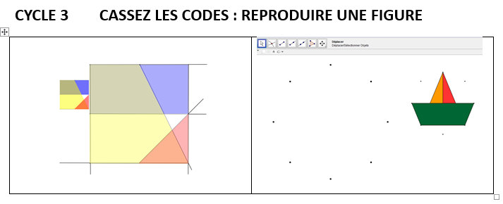
PROBLEMATIQUE :
Comment amener les élèves à changer de regard sur les figures ?
Comment les faire passer d’un regard centré sur les surfaces et leurs contours à un regard qui fait apparaître le réseau de droites et de points sous-jacent aux différentes figures étudiées à l’école ?
Comment faire passer d’une analyse visuelle des figures en termes d’assemblages de surfaces (forme 2D) à une analyse visuelle en termes d’assemblages de lignes (formes 1D).

Slide 11
-TNI avec Active Inspire.
Le logiciel Active Inspire permet de gérer la transparence des images par la superposition de figures translucides :
Apparition des segments, des droites, des points (intersections de segments, de droites)
Tracé de l'ensemble des segments apparus et place l'ensemble des points d'intersections obtenus.
Possibilité d'effacer entièrement les formes et les contours pour ne conserver que les points.
Cette technique peut faciliter la multiplication des regards sur les figures : juxtaposition de figures, superposition de figures, contours de figures, ensemble de points.
Un logiciel de géométrie dynamique GEOGEBRA. Ce dernier permet de tracer des figures géométriques et de les «faire bouger ».
Vidéo activité TNI et Géogebra

Slide 12
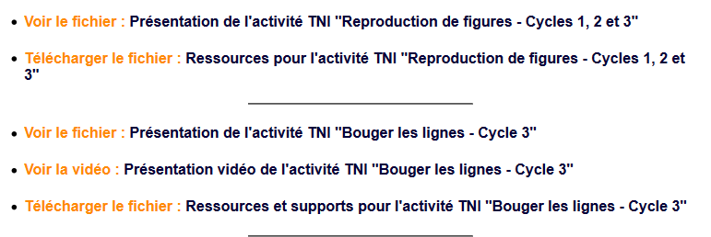
)

Slide 13
GEOGEBRA https _ia2b.ac-corse.fr_attachment_322615_

Slide 14
MISE en OEUVRE

Slide 15
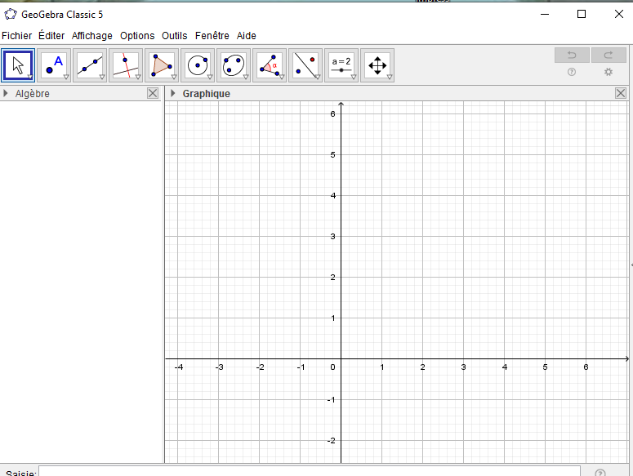
Prise en main

Slide 16
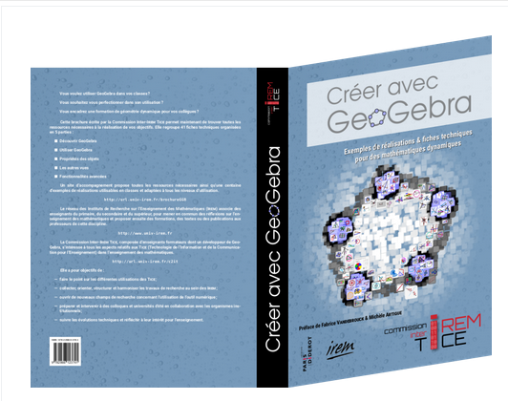
Autres logiciels:
Mathenpoche
Mathoumateux
Voir EDUSCOL P13

Slide 17
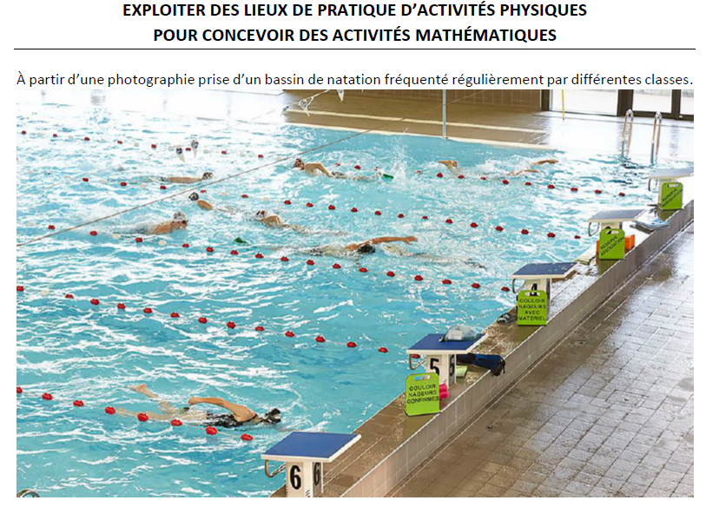
Exploiter des lieux pour résoudre des problèmes en géométrie
Circonscription Neuchâtel en Bray Math en vie
Et vous, quels sont les enseignements géométriques que vous pourriez envisager à partir de cette situation ?
https://www.mathsenvie.fr/?p=2762

Slide 18
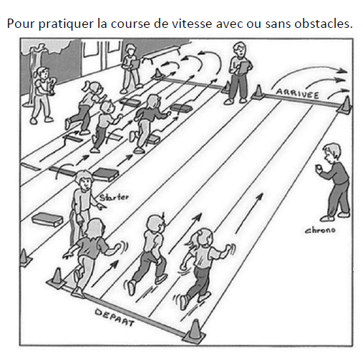
RÉALISER DES TRACÉS POUR PRATIQUER DES ACTIVITÉS D’EPS
Couloirs de course de 30 mètres de longueur et de 1 mètre de largeur.
Difficultés : réaliser des tracés qui dépassent les dimensions habituelles du cahier de géométrie ou de la feuille de papier au format A4 (21 x 29,7 cm).
http://circ-neufchatel.spip.ac-rouen.fr/IMG/pdf/course_de_vitesse.pdf

Slide 19
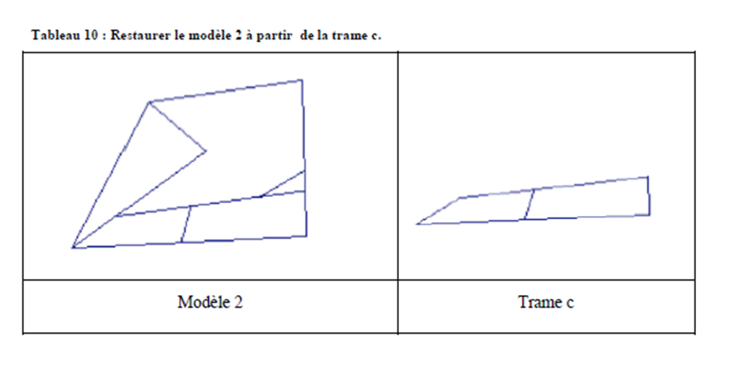
Une autre façon de résoudre des problèmes en géométrie : La restauration de figures.
MERCI POUR VOTRE PARTICIPATION

